Slide 1

MATEMÁTICA
Ensino Fundamental, 7º Ano
Proporção: regra de três simples – resolução de situações problema

Slide 2

Matemática, 7º Ano do Ensino Fundamental
Proporção: regra de três simples – resolução de situações problema
Olá! Seja bem-vindo(a)!
Ela é um ramo
importantíssimo da Matemática, onde representamos as informações de uma pesquisa por meio de tabelas e gráficos.
Existem algumas
maneiras de analisarmos esses resultados: as medidas de tendência central.
Vamos aprender sobre regra de três simples!
Imagem: Tango! Desktop Project / Public Domain
Através de situações problema, você verá como é muito fácil e útil esse tipo de cálculo!

Slide 3
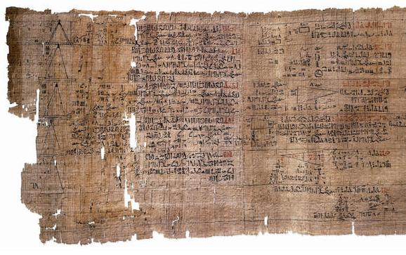
Matemática, 7º Ano do Ensino Fundamental
Proporção: regra de três simples – resolução de situações problema
Pra começar, vamos a um fato interessante!
Imagem: Tango! Desktop Project /
Public Domain
Ela é um ramo
importantíssimo da Matemática, onde representamos as informações de uma pesquisa por meio de tabelas e gráficos.
Existem algumas
maneiras de analisarmos esses resultados: as medidas de tendência central.
Há um documento de cerca de 1650 a.C., conhecido como papiro de Rhind, onde um escriba chamado Ahmes mostra problemas do cotidiano dos egípcios envolvendo conceitos matemáticos, incluindo a regra de três simples.
Imagem: Paul James Cowie / Public Domain

Slide 4
Matemática, 7º Ano do Ensino Fundamental
Proporção: regra de três simples – resolução de situações problema
A regra de três simples é um processo prático para resolver problemas que envolvam quatro valores dos quais conhecemos três deles.
Ela é um ramo
importantíssimo da Matemática, onde representamos as informações de uma pesquisa por meio de tabelas e gráficos.
Existem algumas
maneiras de analisarmos esses resultados: as medidas de tendência central.
Devemos, portanto, determinar um valor a partir dos três já conhecidos.
Imagem: Tango! Desktop Project / Public Domain

Slide 5

Matemática, 7º Ano do Ensino Fundamental
Proporção: regra de três simples – resolução de situações problema
A regra de três simples relaciona duas grandezas diferentes através de uma proporcionalidade entre elas. Você lembra que já estudamos sobre isso?
Sim! Essas grandezas podem ser diretamente proporcionais ou inversamente proporcionais.
Imagem: (a) e (b) Tango! Desktop Project / Public Domain

Slide 6
Matemática, 7º Ano do Ensino Fundamental
Proporção: regra de três simples – resolução de situações problema
Perfeito! Vamos ver alguns exemplo.
Ela é um ramo
importantíssimo da Matemática, onde representamos as informações de uma pesquisa por meio de tabelas e gráficos.
Existem algumas
maneiras de analisarmos esses resultados: as medidas de tendência central.
Imagem: Tango! Desktop Project / Public Domain

Slide 7

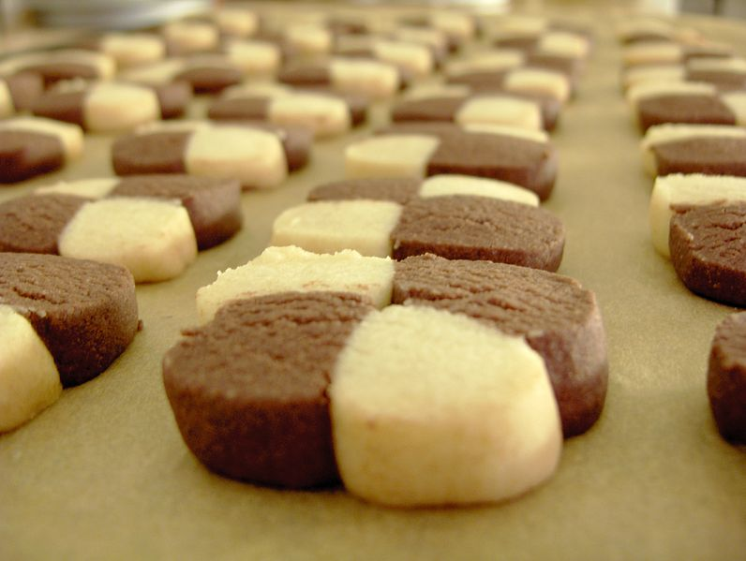
Matemática, 7º Ano do Ensino Fundamental
Proporção: regra de três simples – resolução de situações problema
Ela é um ramo
importantíssimo da Matemática, onde representamos as informações de uma pesquisa por meio de tabelas e gráficos.
Existem algumas
maneiras de analisarmos esses resultados: as medidas de tendência central.
Com 600 g de farinha de trigo, eu e meu irmão fazemos 50 biscoitos. Quantos biscoitos poderemos fazer com 1800 g de trigo?
Imagem: PatríciaR / Creative Commons Attribution-Share Alike 4.0 International

Slide 8
Matemática, 7º Ano do Ensino Fundamental
Proporção: regra de três simples – resolução de situações problema
Solução
Primeiro, vamos organizar os dados da questão em uma tabela, separando as grandezas:
Ela é um ramo
importantíssimo da Matemática, onde representamos as informações de uma pesquisa por meio de tabelas e gráficos.
Existem algumas
maneiras de analisarmos esses resultados: as medidas de tendência central.
Gramas de trigo | Quantidade de biscoitos
600 g | 50
1800 g | ?

Slide 9

Matemática, 7º Ano do Ensino Fundamental
Proporção: regra de três simples – resolução de situações problema
Na tabela, utilizamos o “x” para representar o valor desconhecido que descobriremos com a regra de três simples. Mas antes precisamos saber se essas grandezas são diretamente ou inversamente proporcionais.
Ela é um ramo
importantíssimo da Matemática, onde representamos as informações de uma pesquisa por meio de tabelas e gráficos.
Existem algumas
maneiras de analisarmos esses resultados: as medidas de tendência central.
Gramas de trigo | Quantidade de biscoitos
600 g | 50
1800 g | ?
Como será que vamos fazer isso?
Imagem: Tango! Desktop Project / Public Domain

Slide 10

Matemática, 7º Ano do Ensino Fundamental
Proporção: regra de três simples – resolução de situações problema
É muito simples! Vamos comparar as duas grandezas através do raciocínio lógico.
Ela é um ramo
importantíssimo da Matemática, onde representamos as informações de uma pesquisa por meio de tabelas e gráficos.
Existem algumas
maneiras de analisarmos esses resultados: as medidas de tendência central.
Imagem: Tango! Desktop Project / Public Domain
Com 600 gramas de farinha de trigo produzimos 50 biscoitos. Então, logicamente, com mais farinha de trigo, produziremos mais biscoitos.
Imagem: PatríciaR / Creative Commons Attribution-Share Alike 4.0 International

Slide 11
Matemática, 7º Ano do Ensino Fundamental
Proporção: regra de três simples – resolução de situações problema
Logo, se uma grandeza cresce e a outra também, elas são diretamente proporcionais.
Ela é um ramo
importantíssimo da Matemática, onde representamos as informações de uma pesquisa por meio de tabelas e gráficos.
Existem algumas
maneiras de analisarmos esses resultados: as medidas de tendência central.
Gramas de trigo | Quantidade de biscoitos
600 g | 50
1800 g | ?
As setas com mesmo sentido indicam que as duas grandezas são diretamente proporcionais.
Imagem: Tango! Desktop Project / Public Domain

Slide 12
Matemática, 7º Ano do Ensino Fundamental
Proporção: regra de três simples – resolução de situações problema
Existem algumas
maneiras de analisarmos esses resultados: as medidas de tendência central.
Agora, montamos a equação e resolvemos a proporção.
600 50
1800 x
Simplificando
_____ = ____
___ = ____
6 50
18 x

Slide 13
Matemática, 7º Ano do Ensino Fundamental
Proporção: regra de três simples – resolução de situações problema
Aplicando a relação fundamental das proporções:
.
6x = 18 50
900
6
____
x =
x = 150
Logo, poderemos produzir 150 biscoitos.

Slide 14

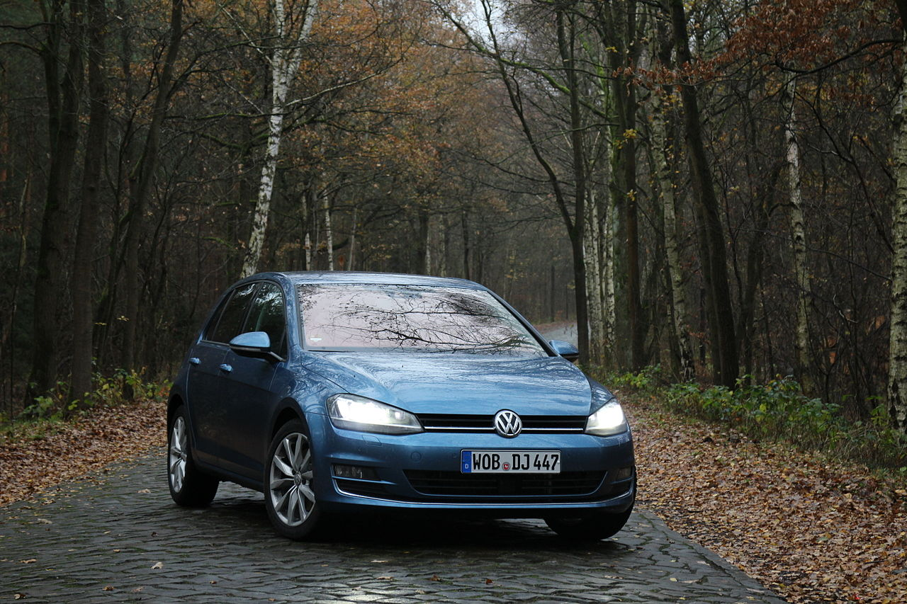
Matemática, 7º Ano do Ensino Fundamental
Proporção: regra de três simples – resolução de situações problema
Ela é um ramo
importantíssimo da Matemática, onde representamos as informações de uma pesquisa por meio de tabelas e gráficos.
Existem algumas
maneiras de analisarmos esses resultados: as medidas de tendência central.
Com uma velocidade de 80 km/h, um carro faz um percurso em 50 minutos. Se a velocidade aumentar para 100 km/h, quanto tempo ele levará para fazer o mesmo percurso?
Imagem: Robert Basic / Creative Commons Attribution-Share Alike 2.0 Generic

Slide 15
Matemática, 7º Ano do Ensino Fundamental
Proporção: regra de três simples – resolução de situações problema
Solução
Primeiro, vamos organizar os dados da questão em uma tabela, separando as grandezas:
Ela é um ramo
importantíssimo da Matemática, onde representamos as informações de uma pesquisa por meio de tabelas e gráficos.
Existem algumas
maneiras de analisarmos esses resultados: as medidas de tendência central.
Velocidade (km/h) | Tempo (min)
80 | 50
100 | x

Slide 16
Matemática, 7º Ano do Ensino Fundamental
Proporção: regra de três simples – resolução de situações problema
Comparando as grandezas, observamos que, aumentando-se a velocidade, o tempo para fazer o mesmo percurso será menor.
Ela é um ramo
importantíssimo da Matemática, onde representamos as informações de uma pesquisa por meio de tabelas e gráficos.
Velocidade (km/h) | Tempo (min)
80 | 50
100 | x
Logo, se uma grandeza cresce enquanto a outra diminui, elas são inversamente proporcionais.
Imagem: Tango! Desktop Project / Public Domain

Slide 17
Matemática, 7º Ano do Ensino Fundamental
Proporção: regra de três simples – resolução de situações problema
As setas com sentidos opostos indicam que as duas grandezas são inversamente proporcionais.
Ela é um ramo
importantíssimo da Matemática, onde representamos as informações de uma pesquisa por meio de tabelas e gráficos.
Existem algumas
maneiras de analisarmos esses resultados: as medidas de tendência central.
Imagem: Tango! Desktop Project / Public Domain
Velocidade (km/h) | Tempo (min)
80 | 50
100 | x

Slide 18
Matemática, 7º Ano do Ensino Fundamental
Proporção: regra de três simples – resolução de situações problema
Agora, montamos a equação e resolvemos a proporção.
Existem algumas
maneiras de analisarmos esses resultados: as medidas de tendência central.
Invertemos
os valores
100 50
80 x
____ = ___
Simplificando
100 50
80 x
____ = ___
10 50
8 x
___ = ___

Slide 19
Matemática, 7º Ano do Ensino Fundamental
Proporção: regra de três simples – resolução de situações problema
Aplicando a relação fundamental das proporções:
.
10x = 50 8
400
10
____
x =
Simplificando
x = 40
Logo, o carro fará o percurso em 40 minutos.

Slide 20


Matemática, 7º Ano do Ensino Fundamental
Proporção: regra de três simples – resolução de situações problema
Ela é um ramo
importantíssimo da Matemática, onde representamos as informações de uma pesquisa por meio de tabelas e gráficos.
Existem algumas
maneiras de analisarmos esses resultados: as medidas de tendência central.
Eduardo comprou 3 camisas e pagou R$120,00. Quanto ele pagaria se comprasse 5 camisetas do mesmo tipo e preço?
Imagem: Camisetas / Creative Commons
Attribution-Share Alike 3.0 Unported

Slide 21
Matemática, 7º Ano do Ensino Fundamental
Proporção: regra de três simples – resolução de situações problema
Solução
Ela é um ramo
importantíssimo da Matemática, onde representamos as informações de uma pesquisa por meio de tabelas e gráficos.
Existem algumas
maneiras de analisarmos esses resultados: as medidas de tendência central.
Camisas | Preço (R$)
3 | 120
5 | x
Se as camisas são do mesmo tipo e preço, então comprando mais camisas, ele vai pagar mais.
Imagem: Tango! Desktop Project / Public Domain

Slide 22
Matemática, 7º Ano do Ensino Fundamental
Proporção: regra de três simples – resolução de situações problema
Logo, as grandezas são diretamente proporcionais.
Colocamos s setas com mesmo sentido, pois são grandezas diretamente proporcionais.
Ela é um ramo
importantíssimo da Matemática, onde representamos as informações de uma pesquisa por meio de tabelas e gráficos.
Existem algumas
maneiras de analisarmos esses resultados: as medidas de tendência central.
Imagem: Tango! Desktop Project / Public Domain
Camisas | Preço (R$)
3 | 120
5 | x

Slide 23
Matemática, 7º Ano do Ensino Fundamental
Proporção: regra de três simples – resolução de situações problema
Montando a equação e resolvendo a proporção:
__ = ____
3 120
5 x
Existem algumas
maneiras de analisarmos esses resultados: as medidas de tendência central.
Aplicando a relação fundamental das proporções:
.
3x = 120 5
600
3
___
x =
x = 200
Logo, Eduardo pagaria R$ 200,00 pelas camisas.

Slide 24

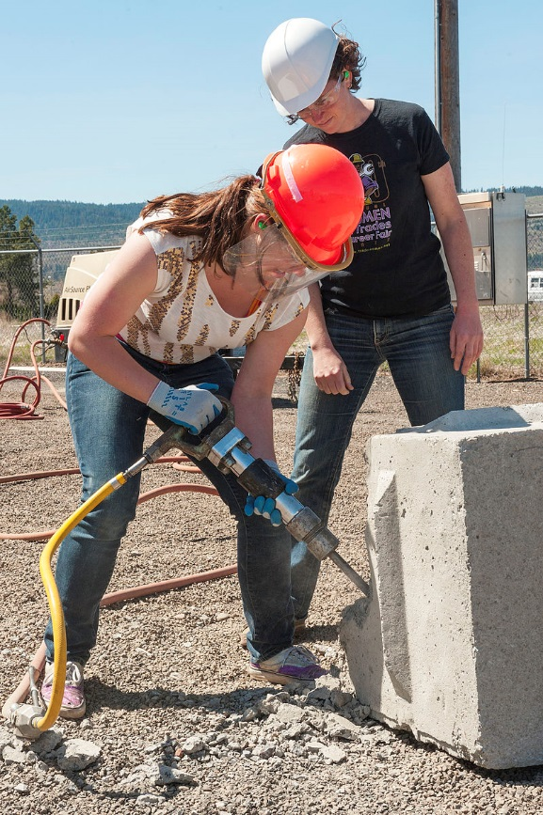
Matemática, 7º Ano do Ensino Fundamental
Proporção: regra de três simples – resolução de situações problema
Ela é um ramo
importantíssimo da Matemática, onde representamos as informações de uma pesquisa por meio de tabelas e gráficos.
Existem algumas
maneiras de analisarmos esses resultados: as medidas de tendência central.
Uma equipe de operários, trabalhando 8 horas por dia, realizou determinada obra em 20 dias. Se o número de horas de serviço for reduzido para 5 horas, em que prazo essa equipe fará o mesmo trabalho?
Imagem: Oregon Department of Transportation /
Creative Commons Attribution-Share Alike 2.0 Generic

Slide 25
Matemática, 7º Ano do Ensino Fundamental
Proporção: regra de três simples – resolução de situações problema
Diminuindo o número de horas trabalhadas por dia, o prazo para término aumenta. Logo, as grandezas são inversamente proporcionais.
Ela é um ramo
importantíssimo da Matemática, onde representamos as informações de uma pesquisa por meio de tabelas e gráficos.
Existem algumas
maneiras de analisarmos esses resultados: as medidas de tendência central.
Imagem: Tango! Desktop Project /
Public Domain
Horas por dia | Prazo para término (dias)
8 | 20
5 | x

Slide 26
Matemática, 7º Ano do Ensino Fundamental
Proporção: regra de três simples – resolução de situações problema
Vamos montar a equação e resolver a proporção.
Invertemos
os valores
x 8
20 5
Existem algumas
maneiras de analisarmos esses resultados: as medidas de tendência central.
___ = __
Aplicando a relação fundamental das proporções:
.
5x = 20 8
160
5
___
x =
x = 32
Logo, Eduardo pagaria R$ 200,00 pelas camisas.

Slide 27
Matemática, 7º Ano do Ensino Fundamental
Proporção: regra de três simples – resolução de situações problema
Agora que vimos alguns exemplos, tente fazer as próximas questões.
Ela é um ramo
importantíssimo da Matemática, onde representamos as informações de uma pesquisa por meio de tabelas e gráficos.
Existem algumas
maneiras de analisarmos esses resultados: as medidas de tendência central.
Imagem: Tango! Desktop Project / Public Domain

Slide 28

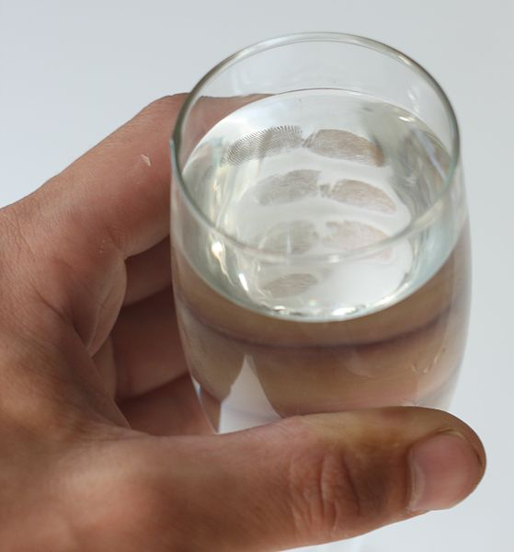
Matemática, 7º Ano do Ensino Fundamental
Proporção: regra de três simples – resolução de situações problema
Uma pessoa bebe três copos de água a cada duas horas. Se ela passar acordada 16 horas por dia, quantos copos d'água ela beberá neste período?
Imagem: Olli Niemitalo / Public Domain

Slide 29

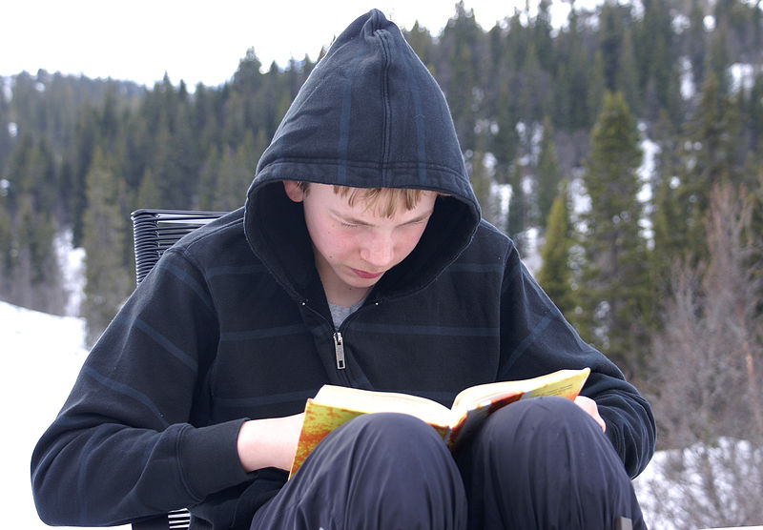
Matemática, 7º Ano do Ensino Fundamental
Proporção: regra de três simples – resolução de situações problema
Pedro precisa ler alguns livros para o vestibular, e notou que em 3 horas de leitura conseguiu ler 70 páginas. Caso ele mantenha este mesmo ritmo, quantas páginas ele conseguirá ler em um período de 6 horas?
Imagem: Randi Hausken / Creative Commons Attribution-Share Alike 2.0 Generic

Slide 30

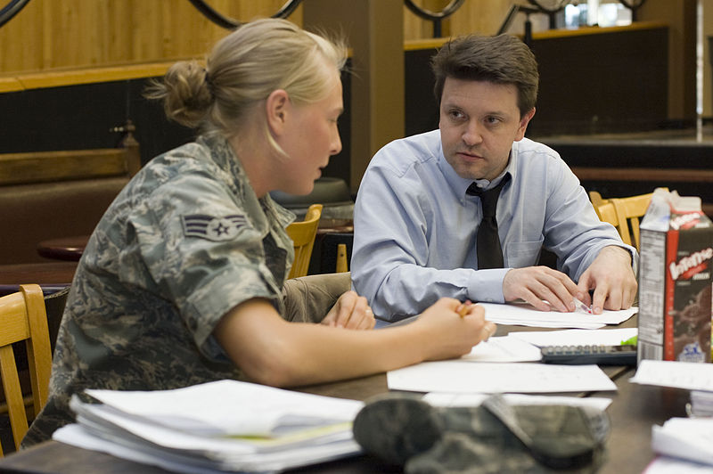
Matemática, 7º Ano do Ensino Fundamental
Proporção: regra de três simples – resolução de situações problema
Uma equipe de 5 professores gastou 12 dias para corrigir as provas de um vestibular. Considerando a mesma proporção, quantos dias levarão 30 professores para corrigir as provas?
Imagem: David Maiolo / Creative Commons Attribution-Share Alike 3.0 Unported

Slide 31
Matemática, 7º Ano do Ensino Fundamental
Proporção: regra de três simples – resolução de situações problema
Uma equipe de 5 professores gastou 12 dias para corrigir as provas de um vestibular. Considerando a mesma proporção, quantos dias levarão 30 professores para corrigir as provas?
Imagem: David Maiolo / Creative Commons Attribution-Share Alike 3.0 Unported

Slide 32

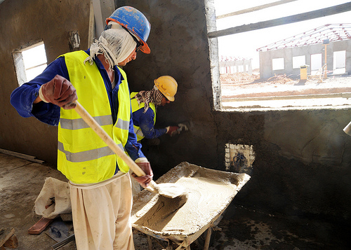
Matemática, 7º Ano do Ensino Fundamental
Proporção: regra de três simples – resolução de situações problema
Dois pedreiros trabalhando juntos conseguem construir um certo muro em 6 horas de trabalho. Se ao invés de dois, fossem três pedreiros, em quantas horas tal muro poderia ser construído?
Imagem: NATO Training Mission-Afghanistan /
Creative Commons Attribution-Share Alike 2.0 Generic

Slide 33
Matemática, 7º Ano do Ensino Fundamental
Proporção: regra de três simples – resolução de situações problema
E aí? Como você se saiu?
Ela é um ramo
importantíssimo da Matemática, onde representamos as informações de uma pesquisa por meio de tabelas e gráficos.
Existem algumas
maneiras de analisarmos esses resultados: as medidas de tendência central.
Conseguiu responder todas?
Imagem: Tango! Desktop Project / Public Domain
Então, agora é hora de conferirmos as respostas!

Slide 34
Matemática, 7º Ano do Ensino Fundamental
Proporção: regra de três simples – resolução de situações problema
RESPOSTA:
24 copos de água
Imagem: Olli Niemitalo / Public Domain

Slide 35
Matemática, 7º Ano do Ensino Fundamental
Proporção: regra de três simples – resolução de situações problema
RESPOSTA:
140 páginas
Imagem: Randi Hausken / Creative Commons Attribution-Share Alike 2.0 Generic

Slide 36
Matemática, 7º Ano do Ensino Fundamental
Proporção: regra de três simples – resolução de situações problema
Para aprender mais sobre esse assunto, clique aqui no ícone abaixo e assista um vídeo do “Telecurso”:
Ela é um ramo
importantíssimo da Matemática, onde representamos as informações de uma pesquisa por meio de tabelas e gráficos.
Imagem: Tango! Desktop Project / Public Domain

Slide 37
Matemática, 7º Ano do Ensino Fundamental
Proporção: regra de três simples – resolução de situações problema
RESPOSTA:
2 dias
Imagem: David Maiolo / Creative Commons Attribution-Share Alike 3.0 Unported

Slide 38
Matemática, 7º Ano do Ensino Fundamental
Proporção: regra de três simples – resolução de situações problema
RESPOSTA:
4 horas
Imagem: NATO Training Mission-Afghanistan /
Creative Commons Attribution-Share Alike 2.0 Generic

Slide 39
Matemática, 7º Ano do Ensino Fundamental
Proporção: regra de três simples – resolução de situações problema
Slide | Autoria / Licença | Link da Fonte | Data do Acesso
2, 3a, 4, 5a, 6, 27, 32 | Tango! Desktop Project / Public Domain | https://commons.wikimedia.org/wiki/File:Face-glasses.svg | 21/07/2015
3b | Paul James Cowie / Public Domain | https://commons.wikimedia.org/wiki/File:Rhind_Mathematical_Papyrus.jpg | 21/07/2015
5b | Tango! Desktop Project / Public Domain | https://commons.wikimedia.org/wiki/File:Face-surprise.svg | 21/07/2015
7, 10b | PatríciaR / Creative Commons Attribution-Share Alike 4.0 International | https://pt.wikipedia.org/wiki/Ficheiro:Schackrutor.jpg | 22/07/2015
9 | Tango! Desktop Project / Public Domain | https://commons.wikimedia.org/wiki/File:Face-plain.svg | 22/07/2015
10a, 11, 16, 17, 21, 22, 25, 37 | Tango! Desktop Project / Public Domain | https://commons.wikimedia.org/wiki/File:Face-grin.svg | 22/07/2015
14 | Robert Basic / Creative Commons Attribution-Share Alike 2.0 Generic | https://commons.wikimedia.org/wiki/File:VW_Golf_7_(11139763236).jpg | 22/07/2015
20 | Camisetas / Creative Commons Attribution-Share Alike 3.0 Unported | https://commons.wikimedia.org/wiki/File:Grey_Tshirt.jpg | 22/07/2015
24 | Oregon Department of Transportation / Creative Commons Attribution-Share Alike 2.0 Generic | https://commons.wikimedia.org/wiki/File:2013_Construction_Day_-_Jackhammer_trainee_(8771008357).jpg | 22/07/2015
28, 33 | Olli Niemitalo / Public Domain | https://commons.wikimedia.org/wiki/File:Drinking_glass_fingerprint_FTIR.jpg | 24/07/2015
29, 34 | Randi Hausken / Creative Commons Attribution-Share Alike 2.0 Generic | https://commons.wikimedia.org/wiki/File:Concentrating_(3460165669).jpg | 24/07/2015
30, 35 | David Maiolo / Creative Commons Attribution-Share Alike 3.0 Unported | https://commons.wikimedia.org/wiki/File:Students_Studying.jpg
31, 36 | NATO Training Mission-Afghanistan / Creative Commons Attribution-Share Alike 2.0 Generic | https://commons.wikimedia.org/wiki/File:110905-F-HS721-800_(6177342417).jpg

